Slide 1

NÁZEV: VY_32_INOVACE_11_PŘÍRODOPIS
NÁZEV ŠKOLY: ZŠ Školní Stará Boleslav
AUTOR: Jana Valášková
TEMA: Nehetnatci
ČÍSLO PROJEKTU:cz.1.07/1.4.00/21.0979

Slide 2
Anotace : Úvod nebo shrnutí učiva o nehet –
natcích
Jazyk : čeština
Očekávaný výstup : Znaky nehetnatců, rozdě-
lení, zástupci
Druh materiálu : prezentace
Stupeň a typ vzdělávání : 2.st.ZŠ praktické
Věková skupina : 7.ročník praktické školy
/12-13 let/

Slide 3

Tělo kryté srstí
Mláďata sají mateřské mléko
Obratlovci

Slide 4
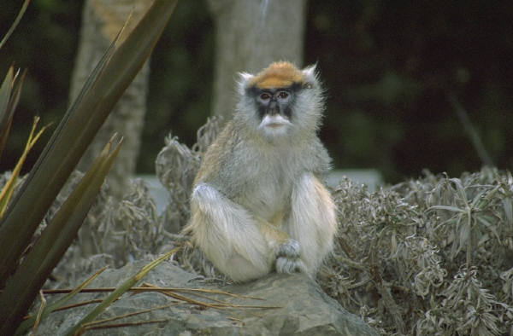
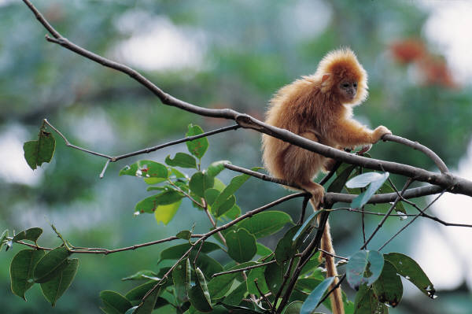
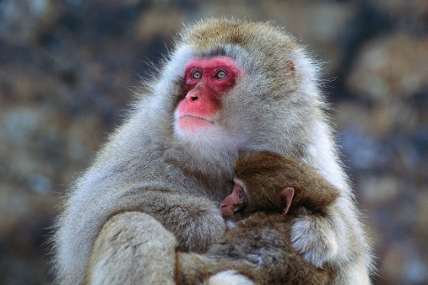
Nehetnatci /primáti /
Žijí hlavně na stromech
Mají chápavé pětiprsté končetiny
Jejich palec stojí proti ostatním prstům,
většina druhů má drápy přeměněné v nehty
Jejich mozek je lépe vyvinutý než u ostatních savců

Slide 5
Největší žijící opice :
L I D O O P I
Ze všech savců mají nejvíce vyvinutý mozek,
chování,
city,
způsob dorozumívání
Umějí zacházet s nástroji a někdy je i vyrábět.

Slide 6
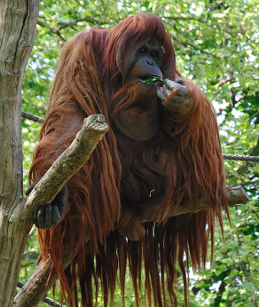
Nejznámější lidoopi :
Gorila - býložravá, samec váží i přes 200 kg
- ohrožený druh
Orangutan - rezavá srst s dlouhými chlupy
- velmi dlouhé přední končetiny
Šimpanz - nejbližší příbuzný člověka
- lidské chování/stará se o členy rodiny, spolupracuje,../
vnímá sám sebe / ví, že v zrcadle je on sám a ne někdo jiný /

Slide 7
Citace :
http://commons.wikimedia.org/wiki/File:Orangutan_-Zoologischer_Garten_Berlin-8a.jpg?uselang=cs,
Autor David Arvidsson, 30. dubna 2009(2009-04-30), 14:02:52, cit.22.1.2012
www.office.microsoft.com

